Slide 1
Муниципальное дошкольное образовательное автономное учреждение
«Центр развития ребенка – детский сад № 56 «Надежда» г. Орска»
ПЕДАГОГИЧЕСКАЯ НАХОДКА
«STEAM-технология –
формула успеха
дошкольного возраста»
Подготовила: воспитатель ВК
МДОАУ «ЦРР- детский сад № 56» г. Орска»
Донцова Наталья Владимировна

Slide 2
«Нагружать все больше нас стали почему-то
Нынче в школе первый класс – вроде института…»

Slide 3
Муниципальное дошкольное образовательное автономное учреждение
«Центр развития ребенка – детский сад № 56 «Надежда» г. Орска»
ПЕДАГОГИЧЕСКАЯ НАХОДКА
«STEAM-технология –
формула успеха
дошкольного возраста»
Подготовила: воспитатель ВК
МДОАУ «ЦРР- детский сад № 56» г. Орска»
Донцова Наталья Владимировна

Slide 4


Минимум теории, Максимум практики!
Н
А
У
К
А
Т
Е
Х
Н
О
Л
О
Г
И
И
И
С
К
У
С
С
Т
В
О
М
А
Т
И
М
А
Т
И
К
А
И
Н
Ж
Е
Н
Е
Р
Н
Я

Slide 5
Волосовец Т.В., Аверин С.А.
«STEAM-образование детей дошкольного возраста»
Сочетание образования, воспитания и развития = ОБУЧАТЬСЯ В ИГРЕ
Объединение игры
с экспериментально-исследовательской деятельностью
Проявление инициативы и самостоятельности в разных видах деятельности
Возможность творить, познавать разные стороны жизни, проявлять инициативу

Slide 6



«STEAM-образование помогает детям:
Проводить исследования,
как учёные
Аналитически мыслить,
как математики
Моделировать,
как технологи
Играть, как дети
Конструировать,
как инженеры

Slide 7
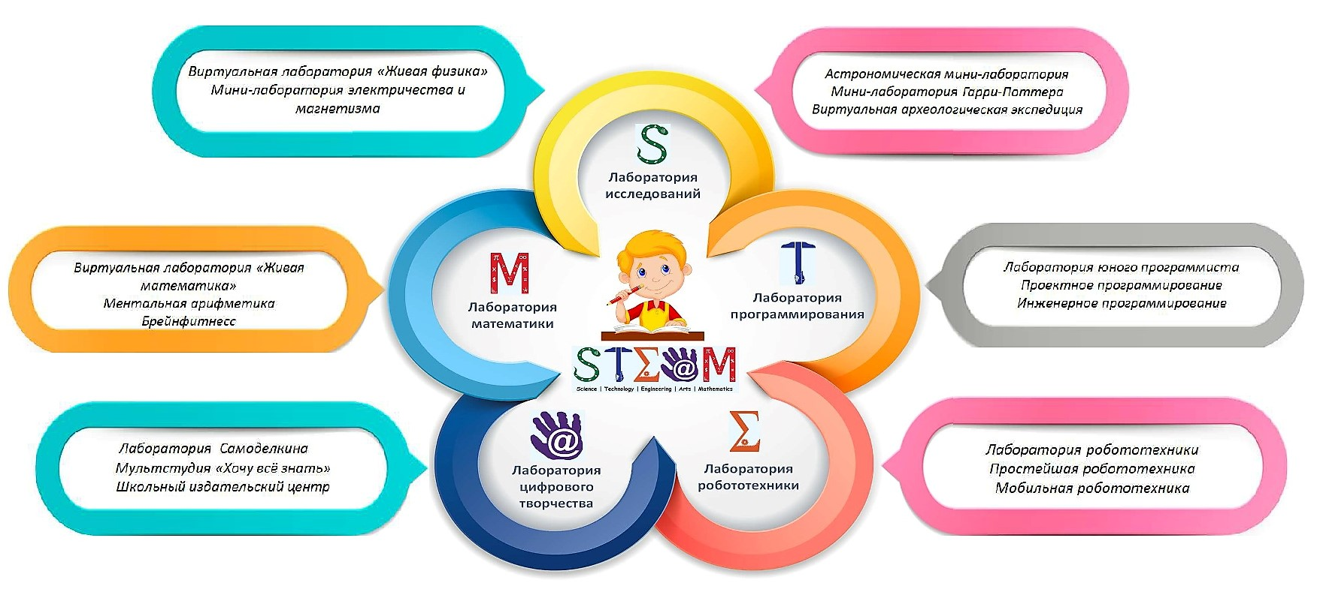

1 модуль
Дидактическая система Ф. Фрёбеля
4 модуль
Робототехника
2 модуль
LEGO-конструирование
5 модуль
Мультстудия
«Я создаю мир»
3 модуль
Математическое развитие
6 модуль
Экспериментирование с живой и неживой природой

Slide 8
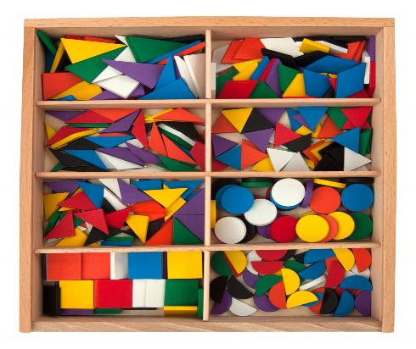
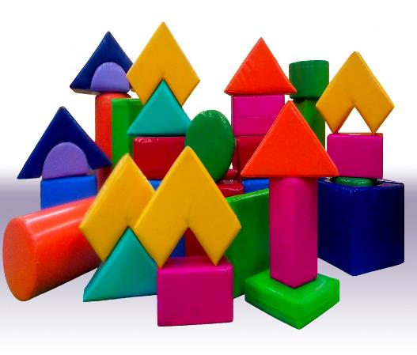
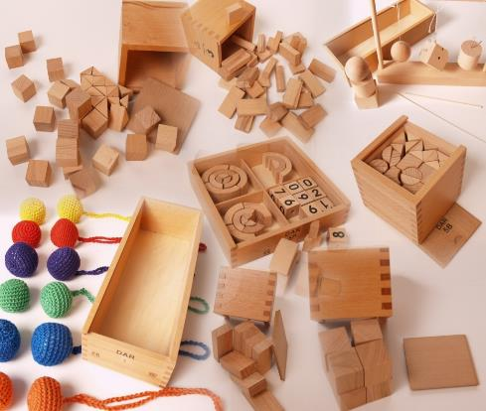
Образовательный модуль
«Дидактическая система Ф. Фрёбеля»
Набор № 1
Набор № 2
Экспериментирование
с предметами
Действия
с геометрическими
телами и фигурами
Освоение
пространственных
отношений
Конструирование
в различных ракурсах
и проекциях

Slide 9
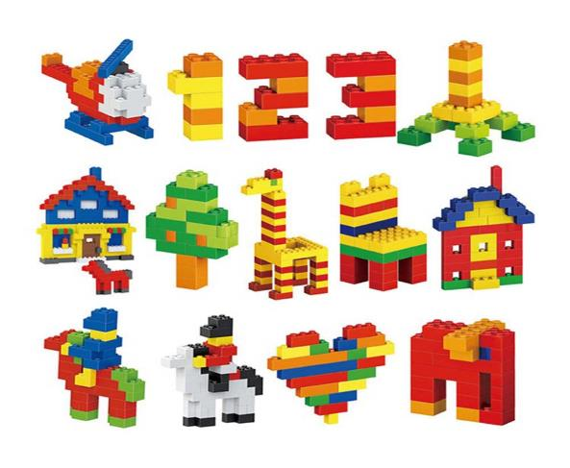
Образовательный модуль
«LEGO-конструирование»
Развивать способности к практическому
и умственному экспериментированию
Речевое планирование и
комментирование процесса и результатов
Создавать новые образы, фантазировать

Slide 10
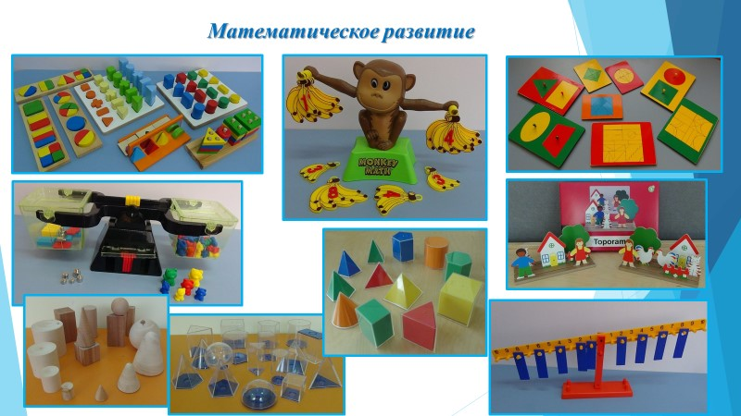
Образовательный модуль
«Математическое развитие»
Комплексное решение задач
математического развития
с учётом возрастных и индивидуальных
особенностей детей по направлениям:
-Величина
- Форма
- Пространство
- Время
- Количество и счёт

Slide 11
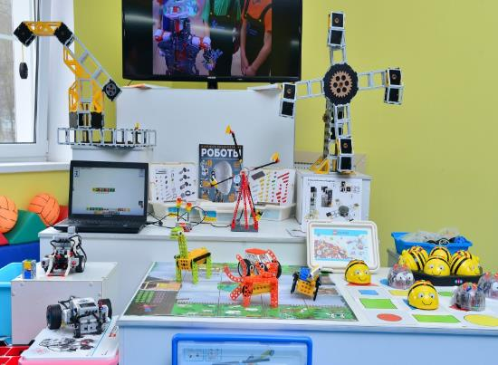
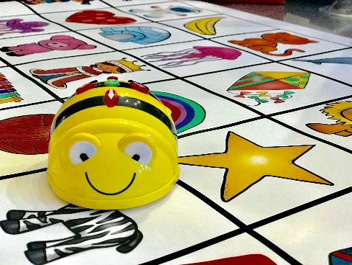
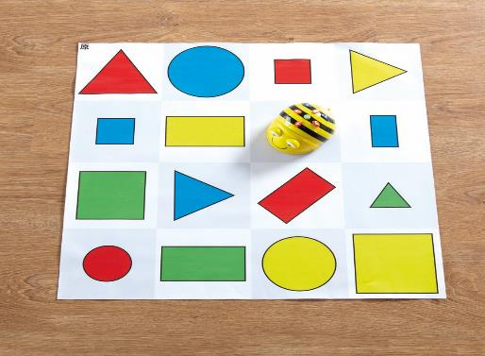
Образовательный модуль
«Робототехника»
Развитие логики и
алгоритмического мышления
Обработка информации
Формирование основ
программирования
Развитие способности
к абстрагированию
Развитие способностей
к планированию,
моделированию

Slide 12
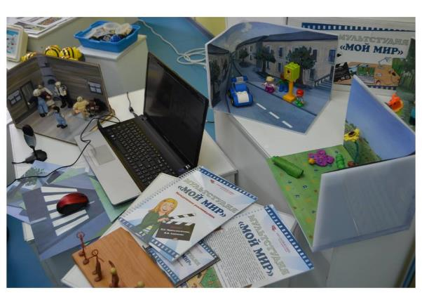
Образовательный модуль
«Мультстудия «Я творю мир»»
Освоение ИКТ- цифровых и медийных
технологий
Позволяет суммировать и демонстрировать
результаты работы детей над проектом
Создание ребенком собственного
мультипликационного фильма

Slide 13
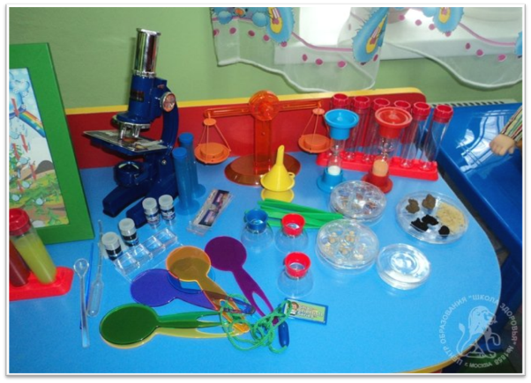
Образовательный модуль
«Экспериментирование с живой и
неживой природой»
Формирование представлений об
окружающем мире
в опытно-экспериментальной деятельности
Осознание единства всего живого
в процессе наглядно-чувственного восприятия
Формирование экологического сознания

Slide 14
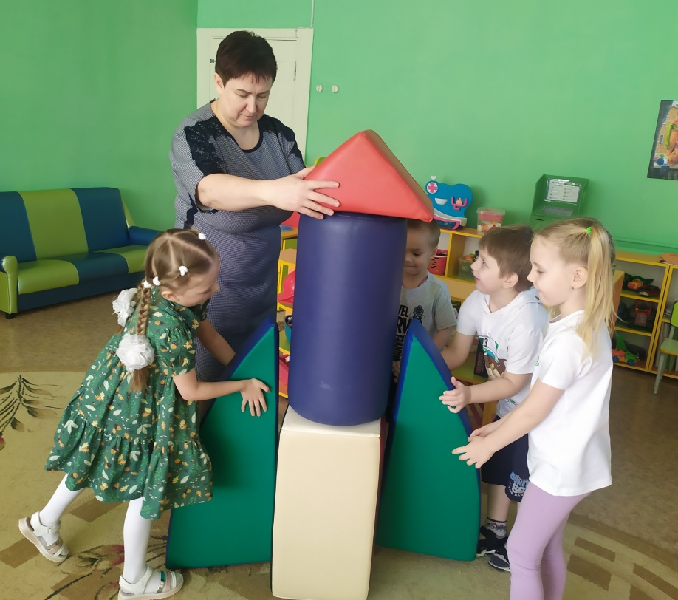
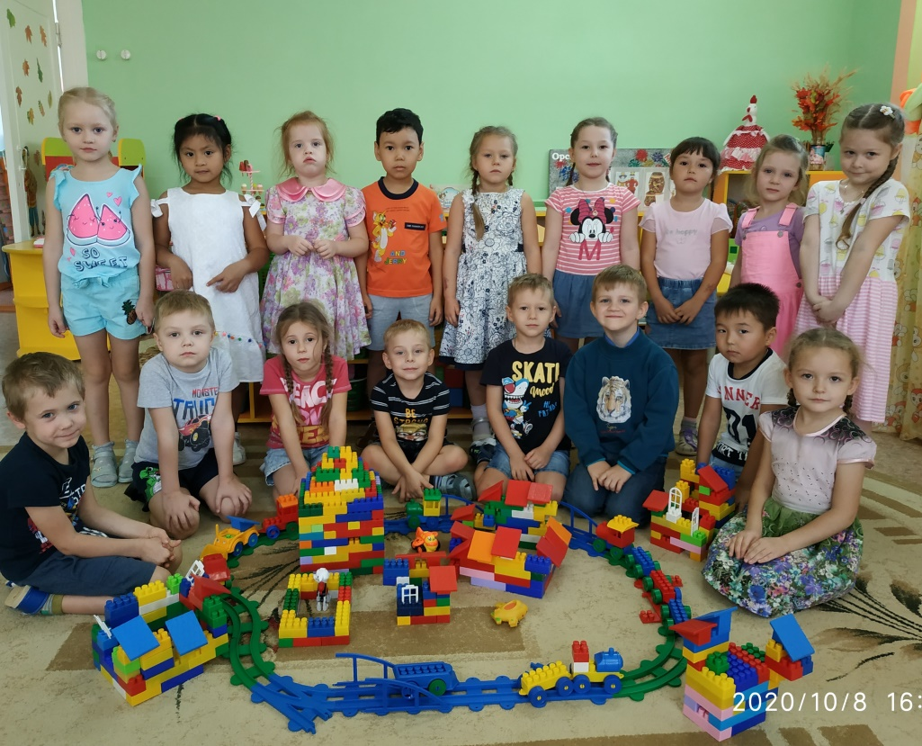
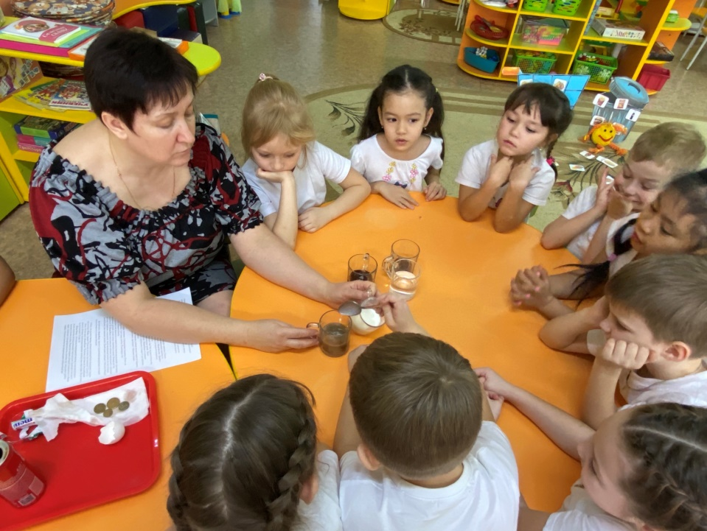
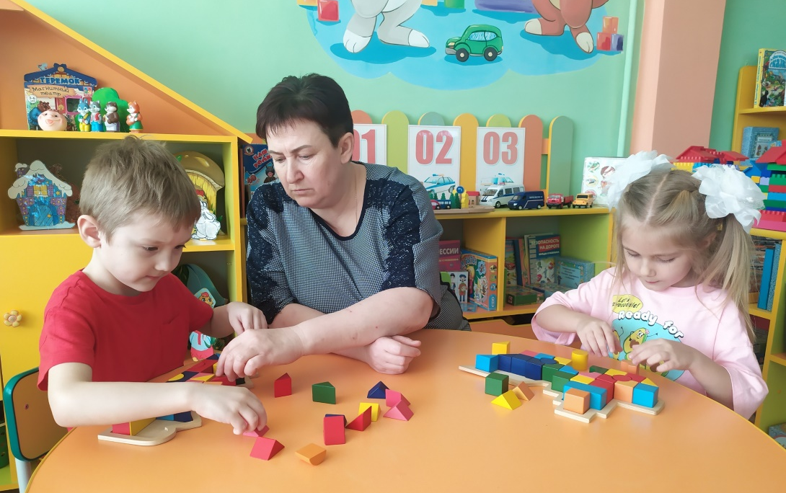

Slide 15



Slide 16


